Slide 1
線上培訓課程系列 人才資料庫

Slide 2
模組概覽
目的
讓學校可以：
從多元化渠道收集學生資料，識別校內資優/高能力學生；
更容易建立校本「人才資料庫」及「人才庫」；及
因應學生及學校整體發展需要，作全面的課程規劃。

Slide 3
甚麼是校本學生人才庫?
形容資優學生的特性
(識別標籤)
人才庫 Talent Pool
全校

Slide 4
人才資料庫模組概念圖
學生成績 模組 ASR
課外活動 模組
STA
WebSAMS
人才資料庫科目組別
人才資料庫活動項目
提取百分比
渠道一：學業成績
渠道二：比賽成績
渠道三：其他資料
(如：教師推薦、智力評估結果)
識別標籤
人才資料庫

Slide 5
模組概覽
識別資優學生的渠道：
渠道一：學業成績
按學校自訂的「提取百分比」
渠道二：比賽成績
所選定的比賽之表現
渠道三：其他資料
如：教師推薦、智力評估結果

Slide 6
報告
報告

Slide 7
報告的分類
以學生為中心製作報告
讓學校了解個別學生的特質和記錄
以識別標籤為中心製作報告
讓學校了解具備某種特質的學生名單和分佈

Slide 8
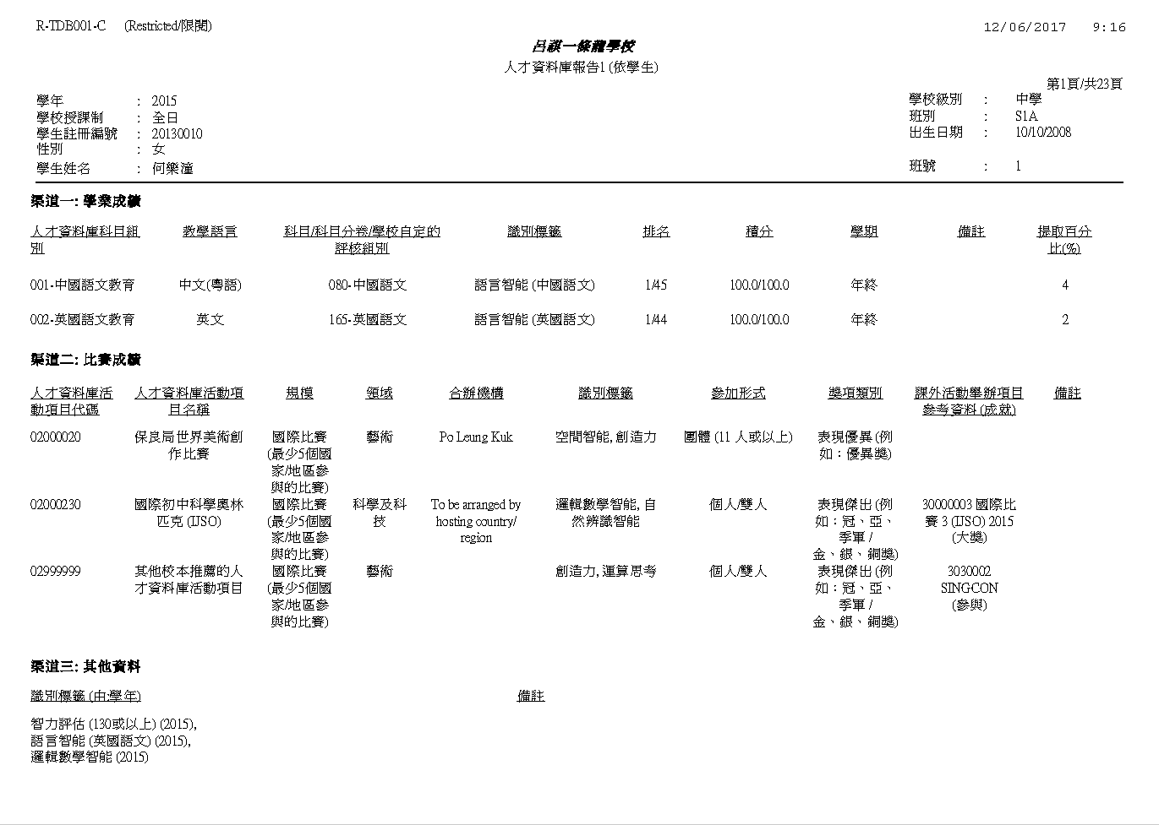

Slide 9
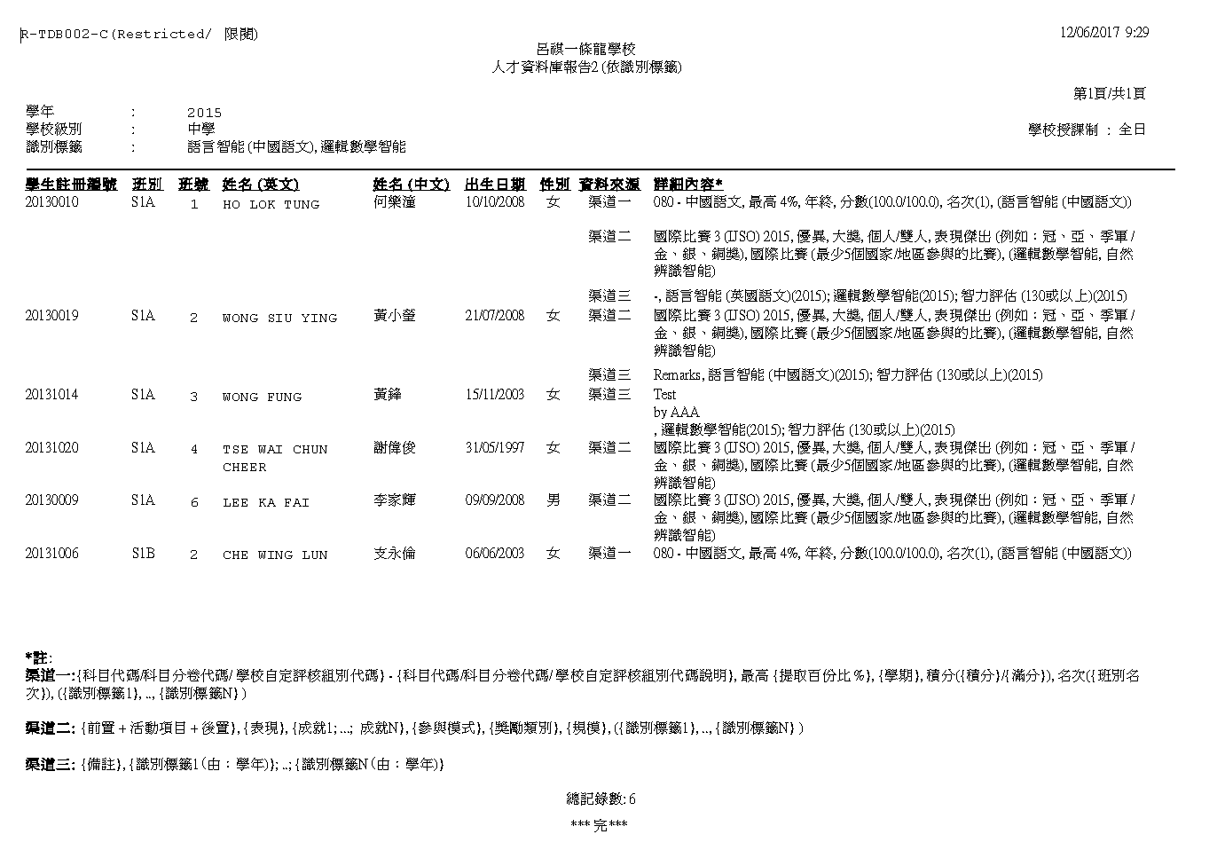
IJSO 2015, 優異, 大獎, 個人/ 雙人, 表現傑出(例如：冠、亞、季軍 / 金、銀、銅獎), 國際比賽(最少5個國家/地區參與的比賽), (邏輯數學智能, 自然辨識智能)
IJSO 2015, 優異, 大獎, 個人/ 雙人, 表現傑出(例如：冠、亞、季軍 / 金、銀、銅獎), 國際比賽(最少5個國家/地區參與的比賽), (邏輯數學智能, 自然辨識智能)

Slide 10
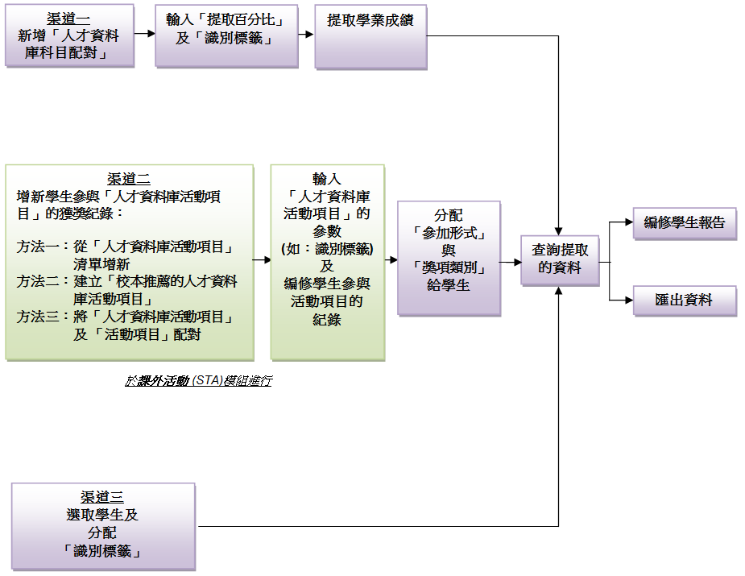
1
2
渠道一 + 渠道三
已可以取代一般學校現行的
校本人才庫系統的功能
3

Slide 11
不同渠道的介紹

Slide 12
渠道一：學業成績
渠道一：學業成績

Slide 13
人才資料庫渠道一組成流程圖
1.單一科目
2. 單一分卷
3.校本自訂評核組別
人才資料庫科目組別A
人才資料庫科目組別B
人才資料庫科目組別E
配對
配對
配對
渠道一：學業成績
e.g.中國語文科
e.g.數學科
…..
…..
…..
…….
提取百分比
e.g. 2%
提取百分比
e.g. 2%
提取百分比
e.g. 2%
識別標籤
e.g. 語言智能(中國語文)
識別標籤
e.g. 邏輯數學智能
空間智能
識別標籤
xxxxxxx
xxxx
提取
……

Slide 14
渠道一：學業成績

Slide 15
使用步驟概要
A. 管理人才資料庫科目組別配對的參數，包括：
成績數據來源 (可選單一科目、單一科目分卷或學校自訂的評核組別)
提取百分比
識別標籤
B. 用戶從學生成績模組提取相關的學業成績數據
C. 系統為已獲甄選的學生加上識別標籤
渠道一：學業成績

Slide 16
示範影片
渠道一：學業成績
工作 | 用戶手冊 版本 1.0 (頁) | 示範影片
A. 管理人才資料庫科目組別配對
A.1 增新人才資料庫科目組別配對 | P.7 | 瀏覽
A.2 修改人才資料庫科目組別配對 | P.10 | 瀏覽
A.3 刪除人才資料庫科目組別配對 | P.11 | 瀏覽
A.4 從去年複製人才資料庫科目組別配對 | P.13 | /
B. 提取學業成績
B.1 按人才資料庫科目配對提取 | P.14 | 瀏覽
B.2 整批提取學業成績 | P.10 | 瀏覽

Slide 17
渠道二：比賽成績

Slide 18
WebSAMS 不同模組的配合
課外活動 (STA)
模組
人才資料庫 (TDB) 模組
輸入活動項目 資料
- 加入識別標籤
- 分析

Slide 19
人才資料庫渠道二組成流程圖 1
課外活動舉辦項目
義工服務
比賽
參觀
課外活動模組
…...
人才資料庫
活動項目
交流團
+ 識別標籤
獎項類別
人才資料庫模組
參加形式

Slide 20
人才資料庫渠道二組成流程圖 2 (影片：簡介)
人才資料庫活動項目
課外活動舉辦項目
方法一 (影片)
方法二 (影片)
方法三 (影片)
人才資料庫活動項目清單
(包括學校較常參與的國際及全國比賽)
其他校本推薦的人才資料庫活動項目
活動項目配對
非人才資料庫
活動項目
課外活動模組
e.g. 奧數
已提供
識別標籤
比賽規模
比賽領域
+
已提供
識別標籤
比賽規模
比賽領域
學校自行輸入
+ 識別標籤
+ 比賽規模
+ 比賽領域
✗ 識別標籤
✗ 比賽規模
✗ 比賽領域
編修學生參加活動項目的的職位、表現和成就
成績表
人才資料庫模組
+ 識別標籤
獎項類別
參加形式

Slide 21
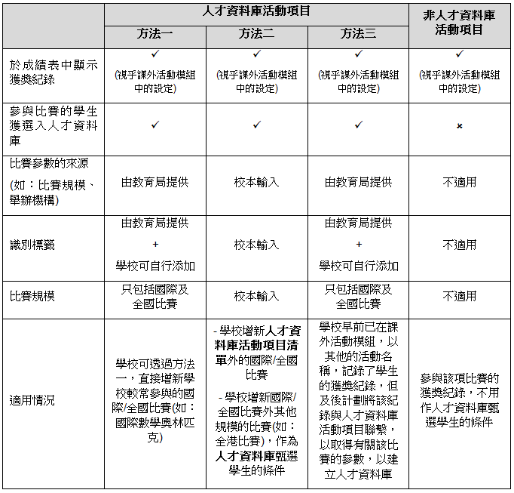

Slide 23
使用步驟概要
在課外活動模組處理
增新人才資料庫活動項目(課外活動模組)
輸入人才資料庫活動項目相關的參數(如：識別標籤、比賽規模……)
編修學生參與人才資料庫活動項目的獲獎紀綠

Slide 24
使用步驟概要
在人才資料庫模組處理
用戶編修學生在參與比賽時的「參加形式」與「獎項類別」
系統依學生參與人才資料庫活動項目的紀錄，從課外活動模組提取相關的比賽成績數據
系統為已獲甄選的學生加上識別標籤

Slide 25
示範影片 (示範影片與之前相同)
工作 | 人才資料庫用戶手冊 版本 1.0 (頁) | 示範影片
A. 增新人才資料庫活動項目
方法一：從系統預載的人才資料庫活動項目清單增新 | P.7 | 瀏覽
方法二：自行建立其他校本推薦的人才資料庫活動項目 | P.10 | 瀏覽
方法三：建立人才資料庫活動項目清單的比賽與活動項目的配對 | P.11 | 瀏覽
B. 用戶輸入人才資料庫活動項目相關的參數(如：識別標籤、比賽規模……) |  | 已於上述說明
C. 用戶編修學生參與人才資料庫活動項目的獲獎紀綠 | 課外活動模組用戶手冊，第2.9.4 節的說明。
D. 用戶編修學生在參與比賽時的「參加形式」與「獎項類別」 | P.10 | 瀏覽

Slide 26
示範影片 (示範影片與之前相同)
工作 | 人才資料庫用戶手冊 版本 1.0 (頁) | 示範影片
E. 增新一項活動項目的代碼 |  | 瀏覽
F. 從代碼表增新一項活動項目到指定學年 |  | 瀏覽

Slide 27
渠道三：其他資料
渠道三：其他資料
(如：教師推薦、智力評估結果)

Slide 28
渠道三：
其他資料

Slide 29
示範影片
工作 | 用戶手冊 版本 1.0 (頁) | 示範影片
透過(渠道三：其他資料)編修資料庫 | P.31 | 瀏覽

Slide 30
匯出資料
匯出資料

Slide 31
功能說明
此功能讓用戶將渠道一、渠道二和渠道三的資料匯出成為試算表(EXCEL)檔案。
渠道一
渠道二
渠道三
匯出資料

Slide 32
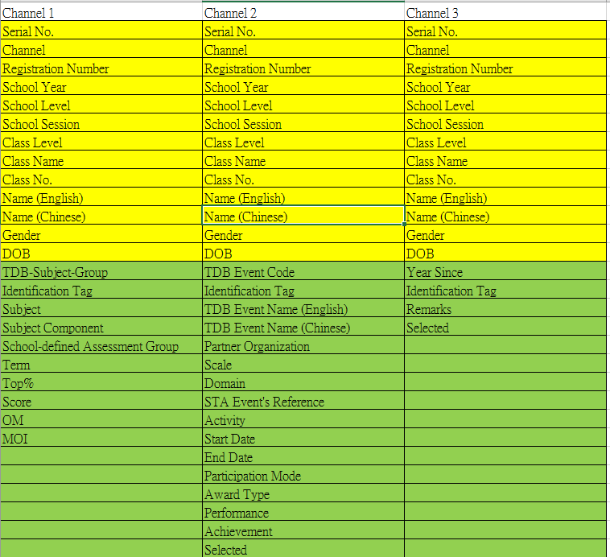
各試算表的欄位
匯出資料

Slide 33
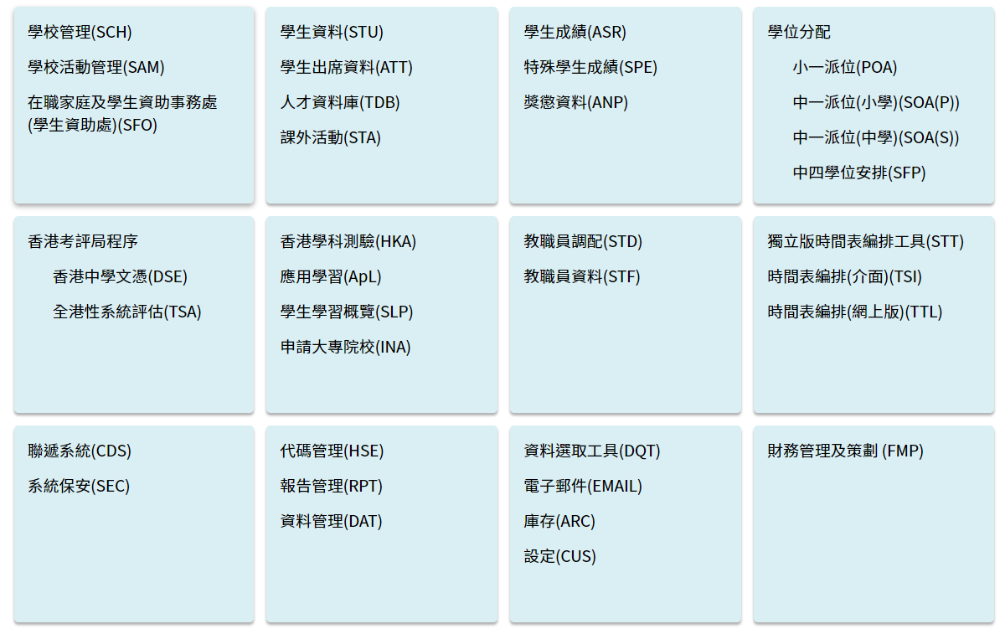
網上系統資料庫 - 模組參考資料
主頁>模組資料>人才資料庫

Slide 34
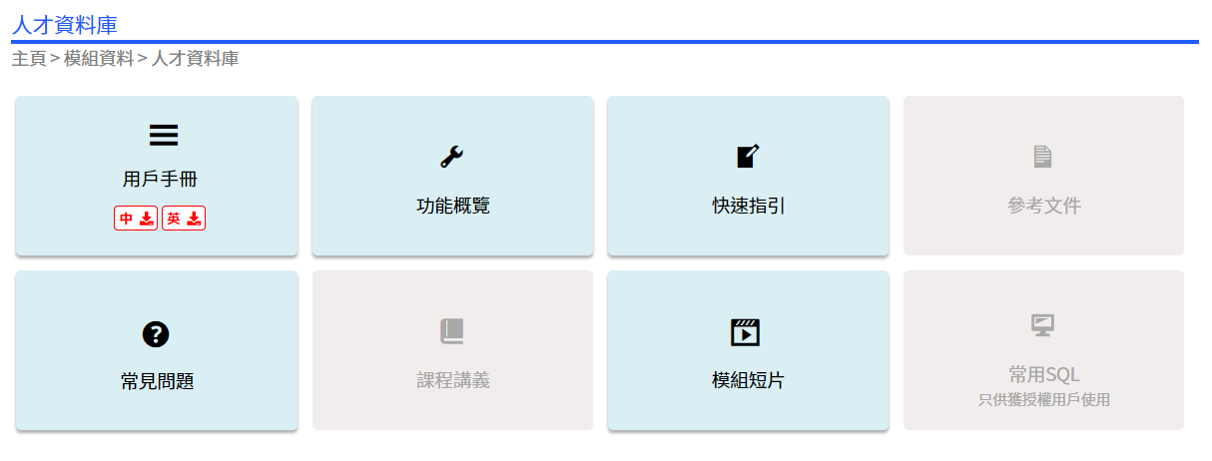
網上系統資料庫 - 模組參考資料

